Slide 2
Извештај о раду Националног контакт центра за безбедност деце на интернету за 2021. годину

Slide 3
Национални контакт центaр за безбедност деце на интернету
Национални контакт центар за безбедност деце на интернету почео је са радом
27. фебруара 2017. године и представља јединствено место за пружање савета о паметном и безбедном коришћењу интернета, као и прослеђивање пријава о штетном, непримереном или нелегалном садржају и понашању на интернету.
Комуникација са Центром успоставља се путем:
19833
bit@mtt.gov.rs
www.pametnoibezbedno.gov.rs
PAMETNO&BEZBEDNO
#pametnoibezbedno

Slide 4
Активности Националног контакт центра за безбедност деце на интернету у 2021. години
Едукације на терену (едукација деце и родитеља о правилној употреби интернета и опасностима које вребају децу на интернету)
Онлајн едукације путем сајта и налога на друштвеним мрежама (вебинари и континуирано ажурирање садржаја на сајту и друштвеним мрежама)
Сарадња са надлежним институцијама и органима (креирање и упућивање предмета контакт особама из надлежних институција са којима Центар сарађује)
Сарадња са међународним и домаћим организацијама (организација догађаја и креирање заједничких материјала у циљу подизања свести о могућим опасностима на интернету)
Учешће и организација многобројних догађаја и конференција
Сарадња са часописима за децу

Slide 5
Организација и учешће у следећим догађајима:
Међународни дан безбедног интернета 2021.(Safer internet day 2021.)
Hackteen
Дигитална Експедиција – караван дигиталних вештина, писмености и безбедности који је посетио 16 градова Србије
Учешће на вебинарима SIC + (Safer Internet Centar) програма
Вебинари за родитеље на тему „Како да заштитите своје дете у онлине свету“
Вебинари за учитеље у организацији Унитас фонда и Удружења сомборских учитеља, под називом „Заштита деце од опасности на интернету и трговине људима“
Сарадња са Саветом Европе
Снимљене су и постављене презентације за децу, родитеље и наставнике на РТС Планети као део онлајн наставе
Презентација о НКЦ–у у Криминалистичко – полицијском универзитету за полицијске службенике који ће примати позиве на линији за пријаву случајева трговине људима.

Slide 6
Статистика
Укупна комуникација регисторована у Националном контакт центру за безбедност деце на интернету, остварена путем телефонских позива, мeјлова, пријава путем сајта и друштвених мрежа у току 2021. године износи 6822.
Укупно креираних предмета: 1165
Предмети саветодавне природе: 1092
Прослеђени предмети надлежним институцијама: 73
Највећи број предмета који су креирани у Центру су предмети који су заведени под категоријом информисања, саветовања и едукације. Овакав тип предмета представљају пријаве које оператери Центра решавају без упућивања и најчешће се односе на категорије техничке подршке, родитељског надзора, пријава лажних или хакованих налога, као и савети пунолетним грађанима на који начин они треба да поступе уколико су мета интернет насиља.

Slide 7
Упућени предмети
Поред предмета који су заведени под категоријом информисања, у Центру се формирају и предмети који се упућују надлежним институцијама, у току 2021. године упућен је 73 предмет.
Тужилаштво за високотехнолошки криминал: 8
Основна јавна тужилаштва: 0
Министарство унутрашњих послова: 46
Министарство науке, просвете и технолошког развоја: 19
Министарство здравља: 0
Центри за социјални рад: 0
Највећи број упућених предмета представљају пријаве које у себи садрже кривична дела под категоријама врбовање, узнемиравање и дечија порнографија упућене су Тужилаштву за високотехнолошки криминал и Министарству унутрашњих послова

Slide 8
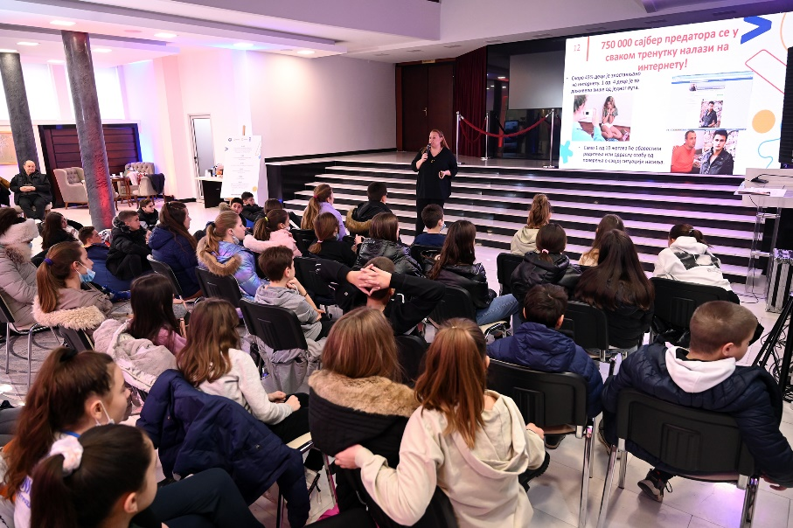
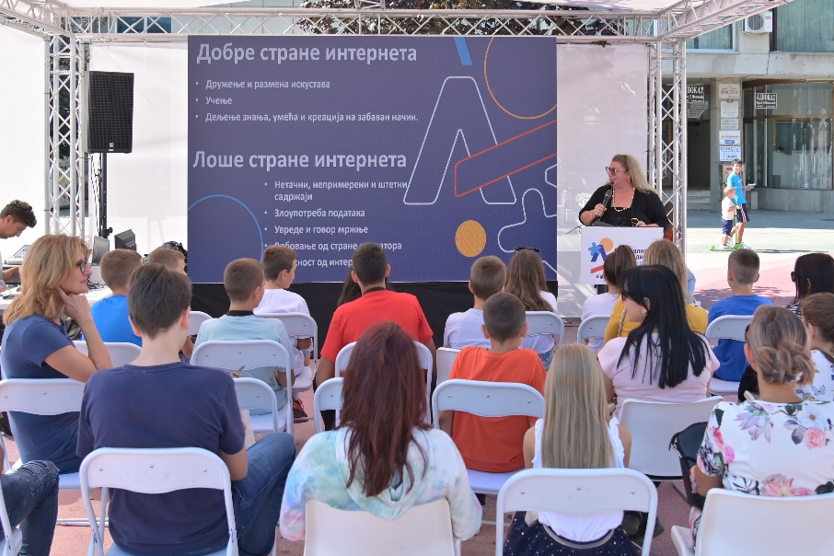
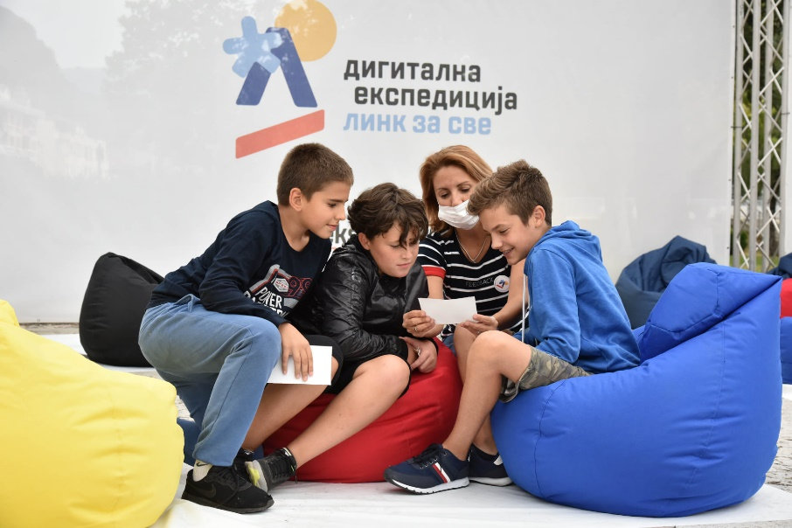
Превенција
У току 2021. године едукатори Националног контакт центра за безбедност деце на интернету, због covid пандемије и поштовања епидемиолошких мера, одржали су 3 вебинара за учитеље, 3 за родитеље и 3 за ученике.
Осим вебинара, наши едукатори одржали су 66 презентација широм Србије, где је присуствовало 1470 деце и 130 родитеља.

Slide 9
Дигитална експедиција
На иницијативу Кабинета председнице Владе Републике Србије, Ане Брнабић, и у партнерству са организацијама USAID, Propulsion и UNDP, уз подршку Министарства трговине, туризма и телекомуникација, Министарства за рад, запошљавање, борачка и социјална питања, Канцеларије за информационе технологије и електронску управу, покренута је Дигитална експедиција, караван дигиталних вештина, писмености и безбедности који је посетито 16 градова Србије у наредна четири месеца.
На овим предавањима, едукатори центра су представљали добре и лоше стране интернета, а што је још важније, научили грађане и грађанке како да безбедно користе интернет и заштите себе и своју децу.

Slide 10
Сарадња
Национални контакт центар за безбедност деце на интернету припремао је текстове који су објављени у часописима „Јежурко“ и „Мој Фазон“
У сарадњи са Unitas фондом и „Друштвом учитеља Сомбора“ организовани су вебинари за учитеље, родитеље и ученике.
Настављена је успешна сарадња са организацијом Save the Children у виду креирања и размене едукативног материјала.
Успостављена је сарадња са Савезом слепих Србије
Потписан је меморандум о сарадњи са Градском организацијом глувих Београда
Остварена је сарадња са одбојкашким камповима Вање Грбића и Дејана Брђовића
Успостављена је сарадња са националном платформом за превенцију и сузбијање насиља у школама под називом „Чувам те“

Slide 11
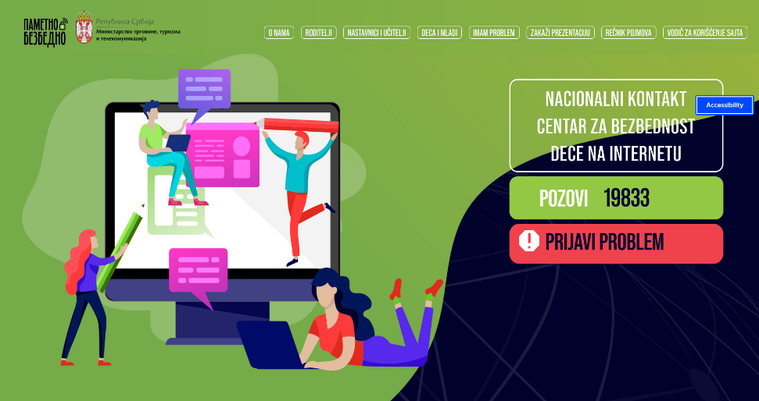
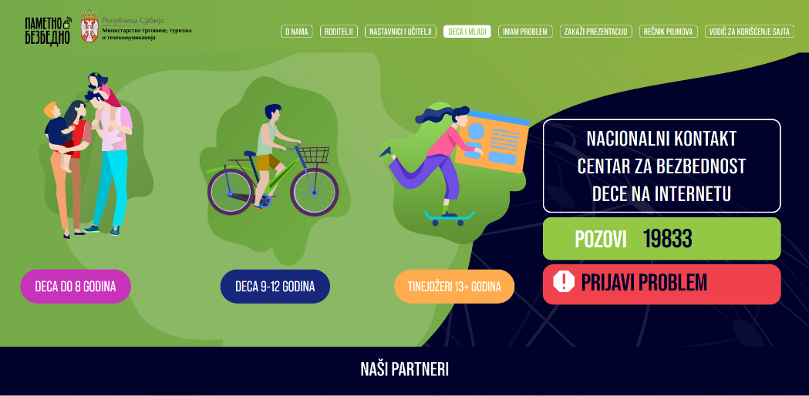
www.pametnoibezbedno.gov.rs
Сајт www.pametnoibezbedno.gov.rs представља канал путем којег едукатори Националног контакт центра за безбедност деце на интернету врше онлајн едукацију грађана.
У току 2021. године започет је процес редизајнирања сајта (прилагођавања слабовидим, слепим и глувонемим особама).
Допуњен je одељaк Дигитална библиотека у оквиру које се налазе информативни и едукативни материјали о правилној и безбедној употреби дигиталних технологија.

Slide 12
